Slide 1
TRON
By: Samuel Darkow

Slide 2
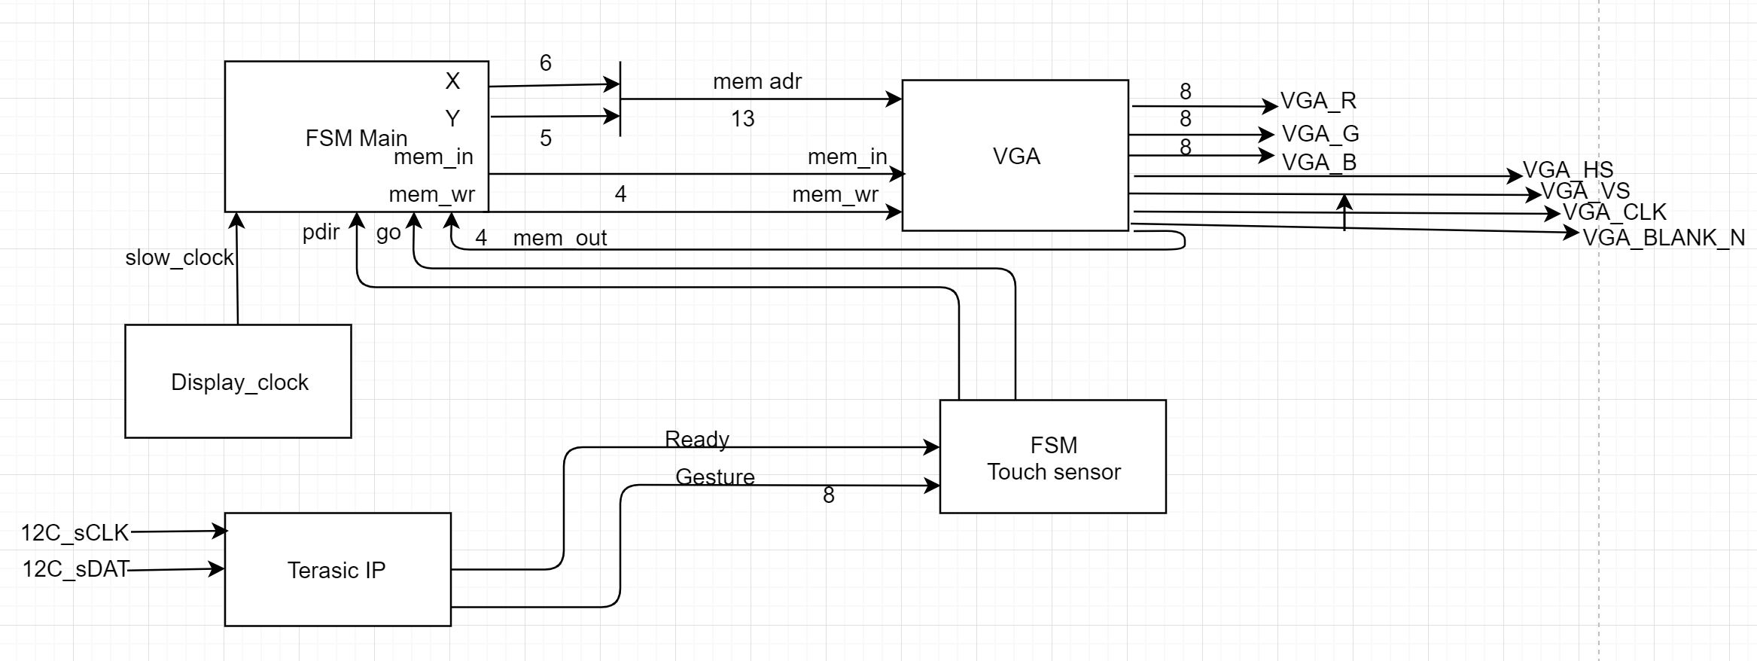
Block Diagram

Slide 3
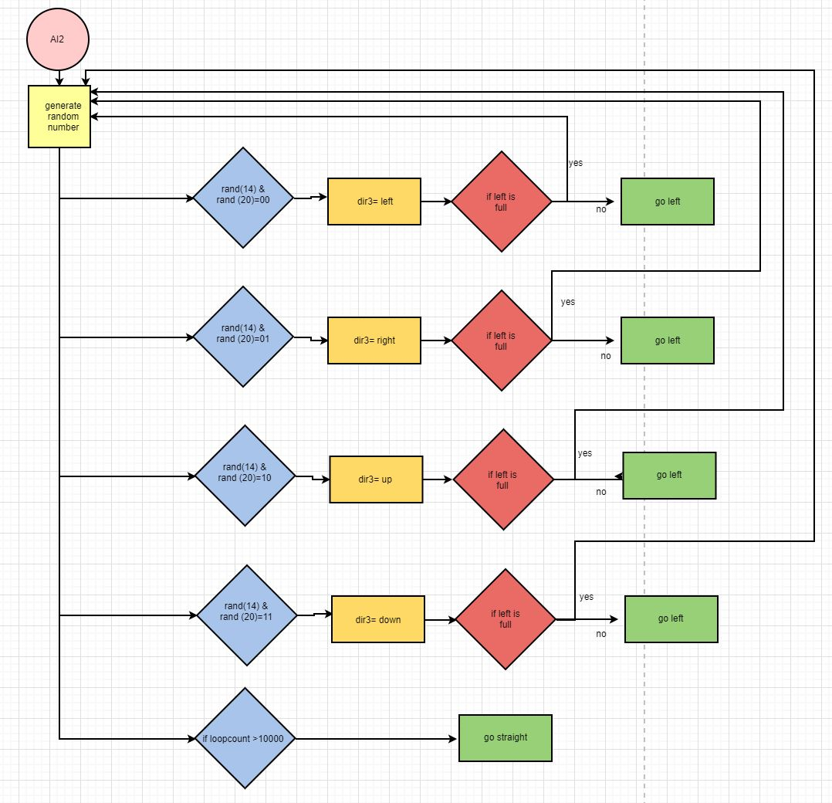
AI2

Slide 4
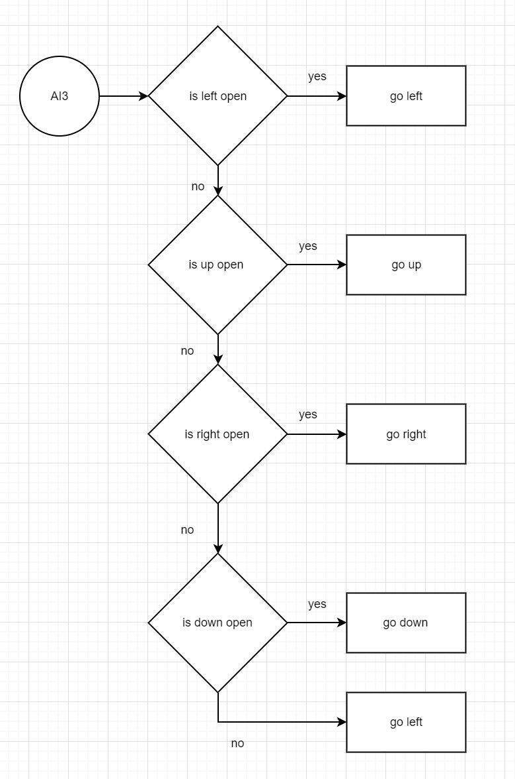
AI3

Slide 5
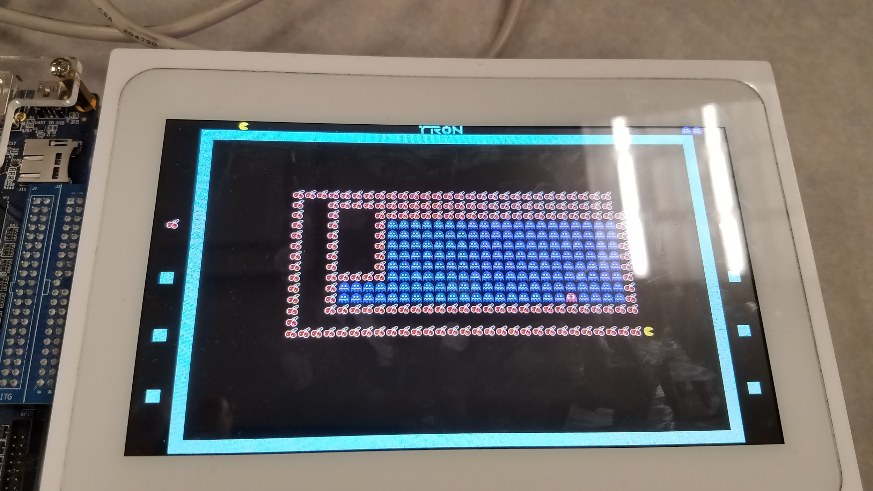
Actual Gameplay

